Slide 1
HCI
ASSIGNMENT 9
Team #09 Hi-Fi Prototyping

Slide 2
Overview
1

Slide 3
Mission
衣服這麼多，怎知道之前買了什麼？ 買了又如何搭配才會有型呢？

Slide 4
Three Tasks
2

Slide 5

Three Tasks
穿搭情報網。
Idea : 推薦現在流行，或看看朋友都在穿什麼。
掌中虛擬衣櫃。
Idea : 類似圖片瀏覽器，但是是衣服版本的，並且賦予歸類。
知道現有衣服如何搭配。
Idea : 給一個假想人偶/自己的身體讓使用者可以自己套套看服裝。

Slide 6
Value Proposition
3
Virtual Support, Easy Closet.
Vloset

Slide 7
Heuristic Evaluation & Refined
4
Notes:
2:00

Slide 8
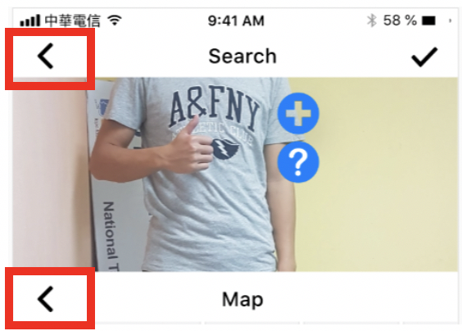
HE 1 - Return Button
H4 : Consistency & Standards / H3 : User Control & Freedom (Severity 4):
兩個返回鍵太容易 混淆。
返回鍵是回到上一頁 不是回到Home。
Try on沒有返回鍵。

Slide 9
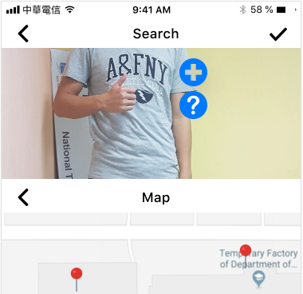
Revised 1 - Return Button
兩個返回鍵太容易混淆。
返回鍵是回到上一頁 不是回到Home。
Try on沒有返回鍵。
Home
Store

Slide 10
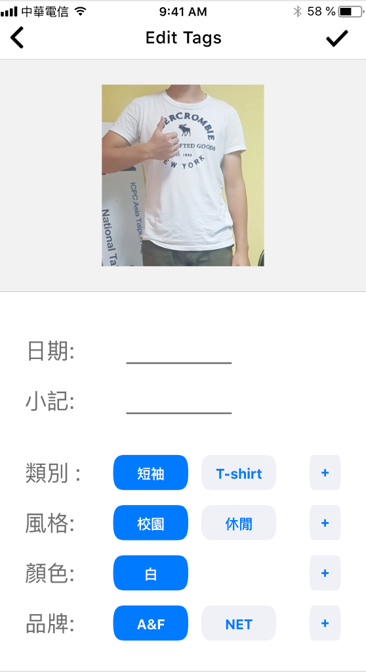
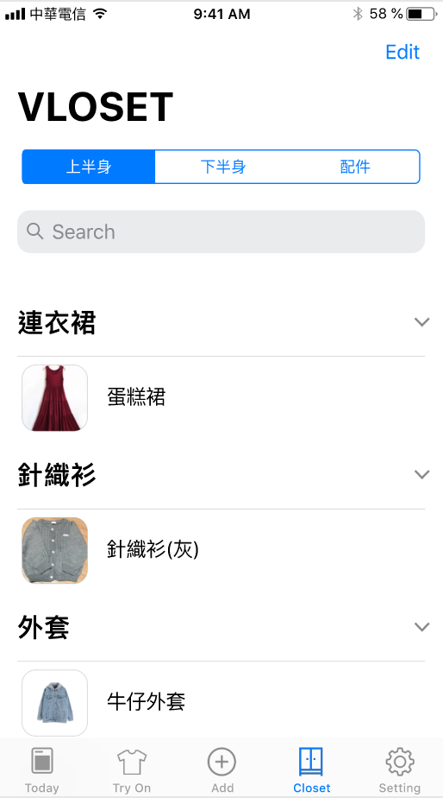
HE 2 - Closet Tags
H2 : Match v/w System & World / H4 : Consistency & Standards /
H6 Recognition rather than recall (Severity 3):
類別不一致。
品項的詳細資訊？
tag不知道該怎麼選擇。

Slide 11
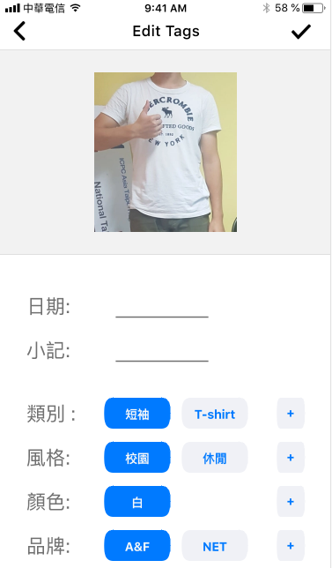
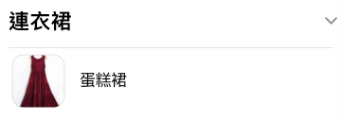
Revised 2 - Closet Tags
類別不一致。
品項的詳細資訊？
tag不知道該怎麼選擇。
主類別： 上半身
Self defined Memo:

Slide 12
Prototype Implement status
5

Slide 13
Proto Implement Status
Tools : Xcode + swift
Implemented Features :
新增衣服 + 查看衣櫃 。(Task #2)
Unimplemented Features :
Try on (Task #3) 做完 四分之一。
推薦新聞頁面。(Task #1) 大致完成。

Slide 14
Wizard of Oz & Hard-coded
Wizard of Oz:
人物的衣服變換也只是變換照片，並未使用 Conditional Cycle GAN 來生成
適合的Default tag是預設寫死的，並未使用ML技巧做prediction

Slide 15
Wizard of Oz & Hard-coded
Hard-coded:
我們的衣櫃內容及加入的新衣服都是固定的。
提供的地圖也是固定的。
推薦的相關內容是固定的。

Slide 16
Demonstrate
6
Notes:
7:00

Slide 17
Summary
EV有大半都是return button的問題。
我們幾乎只剩下一個最難的task。
需要更多的功能提醒。

Slide 18
Thanks!
Any questions?

